Slide 1
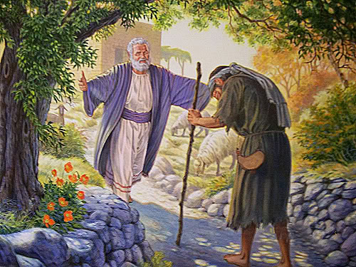
Retrouver mon enfant perdu

Slide 2
Retrouver mon enfant perdu
Surmonter ta culpabilité
Qu’ai-je fait de mal?
Nos enfants sont pécheurs
Nous avons une propension à pécher
Quand une personne devient un adulte, elle est responsable pour son propre comportement
À cause de la nature à choisir le péché, le parentage parfait ne peut garantir un enfant pieux

Slide 3
Retrouver mon enfant perdu
Qu’a-t-il fait pour s’aliéner son fils et le conduire loin de la maison? Rien
Qu’a fait de mal Jésus avec ses disciples? Rien
Qu’a fait de mal Dieu avec Adam et Ève? Rien.
Qu’a fait de mal Dieu avec les Israélites? Rien.
Qu’a fait de mal Paul? Rien

Slide 4
Retrouver mon enfant perdu
Ils ont fait leur propre choix de se détourner de Dieu.
Ton enfant prodigue est responsable de ses choix
La Bible ne me blâme-t-elle pas comme parent?
Proverbes 22, 6 ne promet pas qu’un enfant ne se détournera jamais de la voie de Dieu; plutôt, ça nous rappelle que le message de Dieu reste enraciné dans la vie de la personne et qu’il ne peut être supprimé.

Slide 5
Retrouver mon enfant perdu
L’exemple et les enseignements de son père n’ont jamais quitté son cœur.
« Élève le jeune garçon selon la règle de sa voie; même lorsqu’il vieillira, il ne s’en détournera point » (version Darby)
« Instruis l’enfant selon la voie qu’il doit suivre; et quand il sera vieux, il ne s’en détournera pas » (version Segond)
Élève le jeune garçon selon sa propre voie; même lorsqu’il vieillira, il ne se détournera point de sa propre voie.

Slide 6
Retrouver mon enfant perdu
Élèves ton enfant à suivre sa propre voie, et il ne s’en détournera pas une fois adulte.
Quel que soit ce qu’enseigne un parent, un enfant suivra un jour sa propre voie. Soyons donc dans la prière, sachant que seul Dieu peut faire une différence dans la vie de nos enfants.

